Slide 1






Les cartes conceptuelles
F. Georges
Certica – ProFA - 2015

Slide 2


Objectif
Découvrir
  Les cartes conceptuelles
  Leurs usages
  Leurs avantages
  Des outils
  Des modalités d’évaluation
Créer un carte conceptuelle
S’interroger sur les transferts possibles dans son enseignement
Fr. Georges (2015). Les cartes conceptuelles. Liège : LabSET

Slide 3
Plan
Evoquer ses représentations :
  Une carte conceptuelle, c’est…
Créer une carte conceptuelle
S’interroger sur les usages possibles
Pause
Théoriser : avantages, outils, évaluation
Illustrer
Retour sur ses pratiques
Fr. Georges (2015). Les cartes conceptuelles. Liège : LabSET

Slide 4
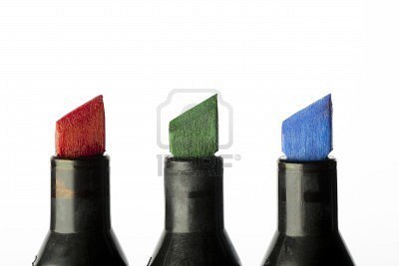
Représentation
Une carte conceptuelle, c’est…
Fr. Georges (2015). Les cartes conceptuelles. Liège : LabSET

Slide 5
Définition
Une carte conceptuelle est
  « une représentation graphique d’un domaine de la connaissance
  tel que perçu par un ou plusieurs individus.
  Cette perception est évolutive » (Laflamme, 2006).

Slide 6
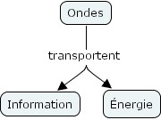

Définition
Concept (un nom)
  Une représentation de concepts et de relations qui les unissent
Mot de liaison (un verbe)
Propositions
(unités de sens)
Commentaires
Concept (un nom)
Ressources
Laflamme, A. (2006)
Deux propositions
1) Les ondes transportent de l’information
2) Les ondes transportent de l’énergie

Slide 7
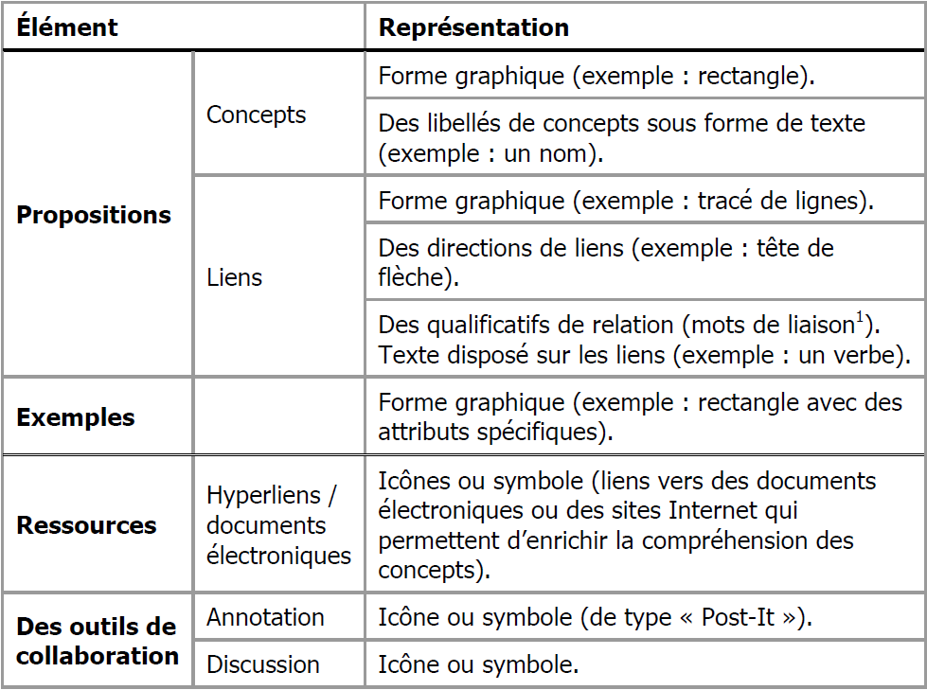
Définition
Laflamme, A. (2006)

Slide 8

Manipulation
Préparer ses vacances
Présenter un thème issus de son cours
Fr. Georges (2015). Les cartes conceptuelles. Liège : LabSET

Slide 9

Origine
Représentation spatiale de concepts
Très ancienne : représentation graphique du concept de digestion daté de -1500 »
Technique nouvelle mise au point par Novak « pour étudier les changements que l’on peut observer, chez des étudiants dans leur compréhension de concepts scientifiques » (Novak, 1990 cité dans Réseau, 2006)
Fr. Georges (2015). Les cartes conceptuelles. Liège : LabSET

Slide 10
Avantages - Apprentissage
« La carte conceptuelle permet le passage d'un apprentissage en surface vers un apprentissage en profondeur
en arrimant les connaissances entre-elles
en créant de liens entre une nouvelle information et les connaissances antérieures. »
« The most important single factor influencing learning is what the learner already knows. » (Ausubel, 1968)
Laflamme, A. (2006)

Slide 11
Avantages - Evaluation
Produite par l’apprenant,
« elle permet à l’apprenant de verbaliser ses connaissances d’un domaine particulier, et donc de découvrir ses lacunes sur certains aspects (pensée réflexive)
À l’enseignant de découvrir les conceptions de l’apprenant, ou plus généralement d’évaluer ses connaissances, que ce soit de manière formative ou sommative. »
Delorme, F. (2005). Évaluation et modélisation automatiques des connaissances des apprenants à l’aide de cartes conceptuelles. Thèse de doctorat. p. 50-51 cité dans Belflamme, 2006.

Slide 12
Avantages - Evaluation
« On peut penser, à juste titre, que la cartographie des connaissances constitue à ce jour l’un des meilleures outils pour que l’étudiante et l’étudiant démontre les ressources qu’ils mobilisent et combinent dans des parcours de formation axée sur le développement de compétences. »
  Tardif, J. (2008). Des usages multiples de la cartographie conceptuelle dans la formation, Communication lors d’une conférence IFRES, ULg.

Slide 13
Avantages - Perceptions
Les étudiants en voient les bénéfices…
“being visual, I learn better when the concepts are structured this way”
“I loved to draw schemas, but now I understand better why they are so efficient and so important for learning (…) Without them, it seems that the synthesis of knowledge, and even the transfer of knowledge, are difficult to do.”
“It is the concept map that shows us the missing elements and that suggests where to add new concepts and new links ”.
Basque, J., Pudelko, B. (2003). Using a concept mapping software as a knowledge construction tool in a graduate online course. In D. Lassner, C. McNaught (Eds), Proceedings of ED-MEDIA 2003, World Conference on Educational Multimedia, Hypermedia & Telecommunications, Honolulu, June 23-28, 2003 (pp. 2268-2264). Norfolk, VA: AACE.

Slide 14
A confronter à d’autres méthodes !
La production d’une carte et la rédaction d’un texte se complèteraient…
“Many students said they did modify their map after having produced the text. The writing activity seems to act as a verification tool for the CM: “I realize that some knowledge appearing in my text was not represented in my map”; “In trying to translate our concept map in a speech format, we discover errors in our concept map. The text enlightens what we want to express in the map.” This influence between the concept map and the written text could be reciprocal (…)”
Basque, J., Pudelko, B. (2003)

Slide 15


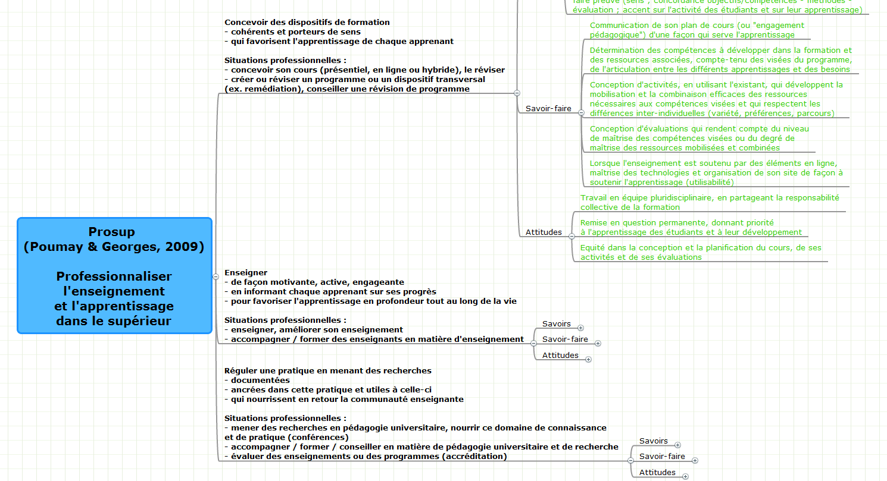
Outils
Fr. Georges (2015). Les cartes conceptuelles. Liège : LabSET

Slide 16
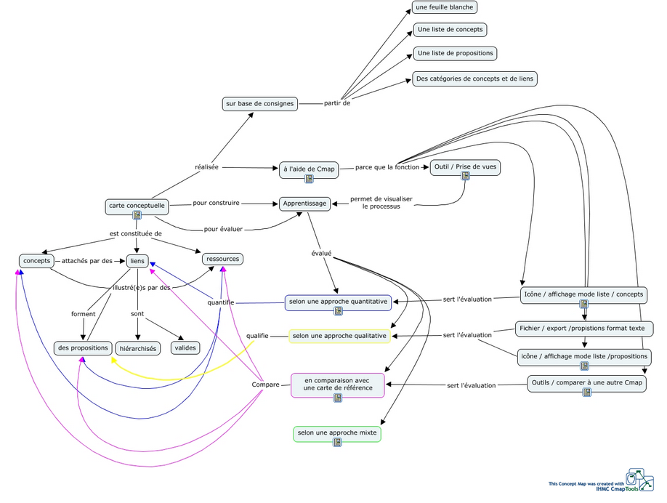
Outils
Fr. Georges (2015). Les cartes conceptuelles. Liège : LabSET

Slide 17
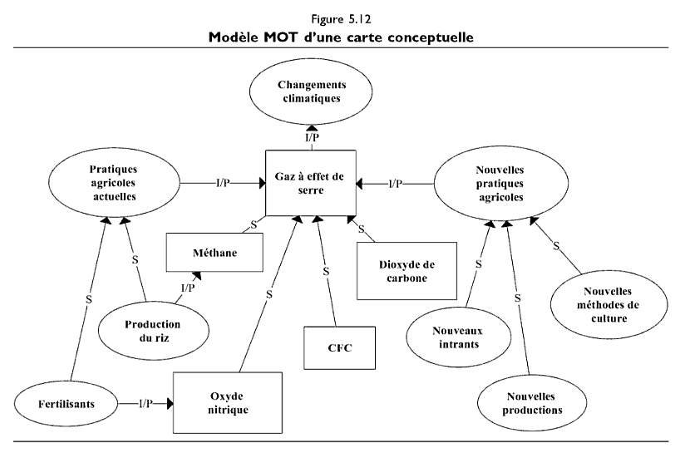

Outils
Fr. Georges (2015). Les cartes conceptuelles. Liège : LabSET

Slide 18
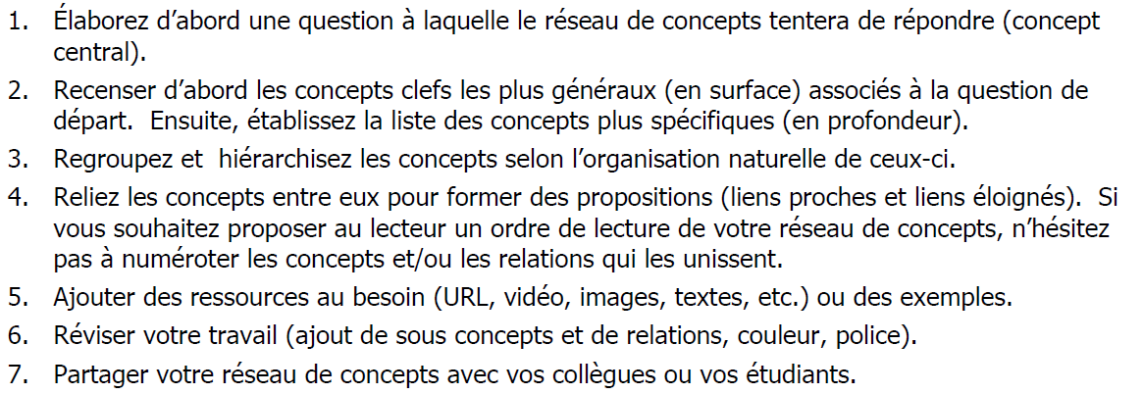
Mise en œuvre
Laflamme, A. (2006)

Slide 19
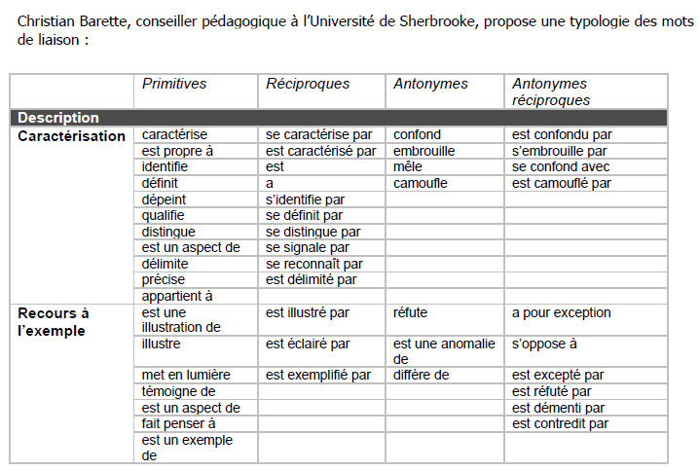
Mise en œuvre
Laflamme, A. (2006)

Slide 20
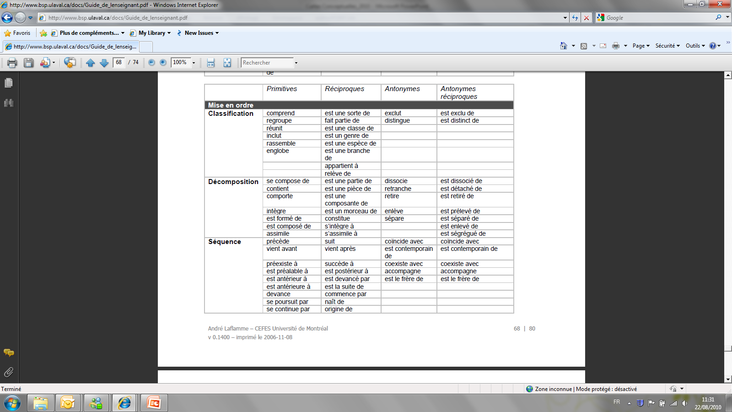
Mise en œuvre
Laflamme, A. (2006)

Slide 21
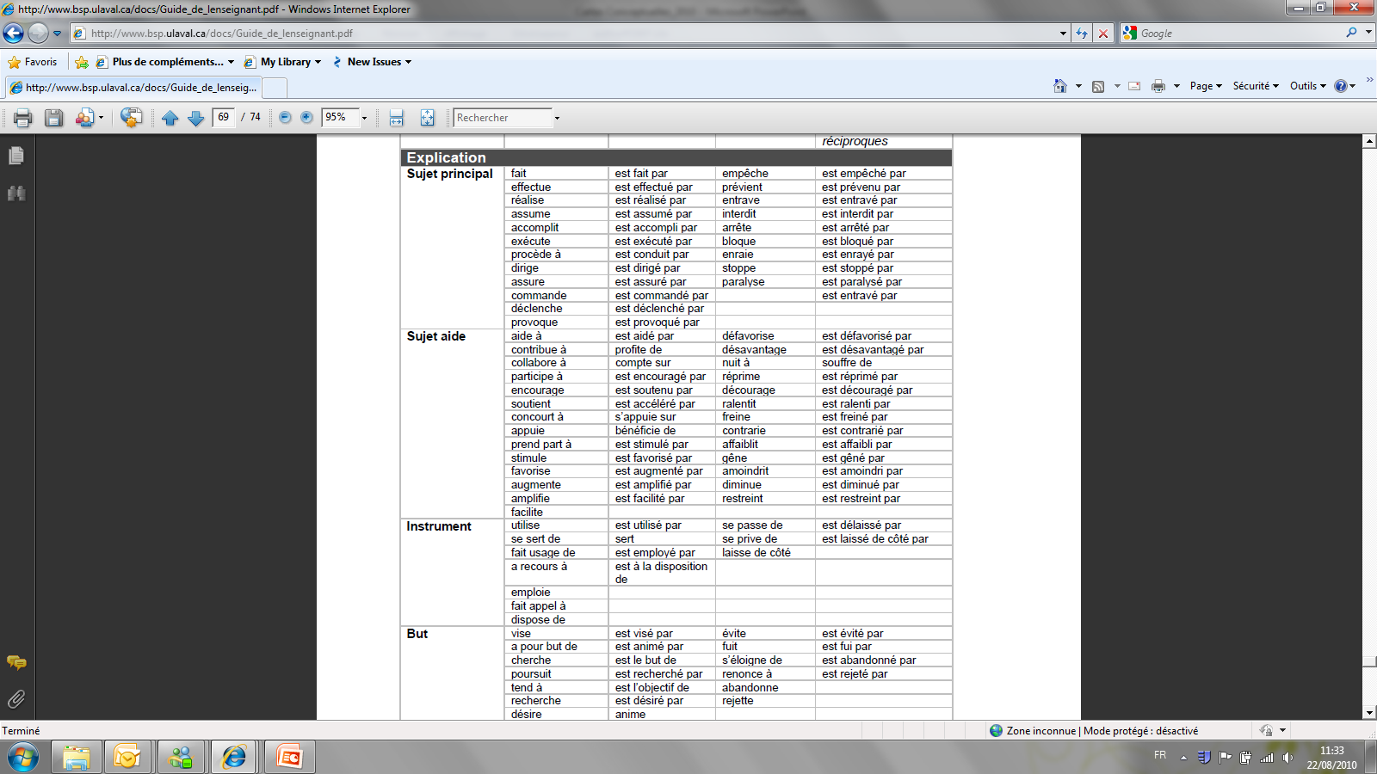
Mise en œuvre
Laflamme, A. (2006)

Slide 22
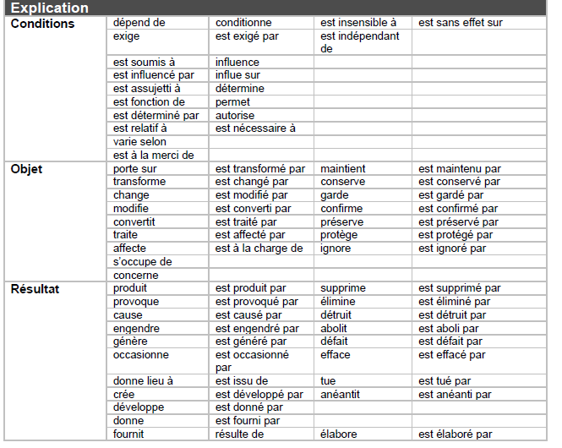
Mise en œuvre
Laflamme, A. (2006)

Slide 23
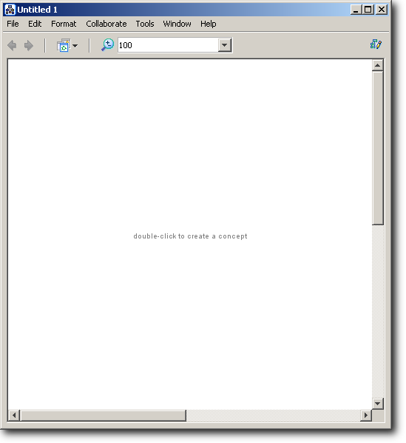
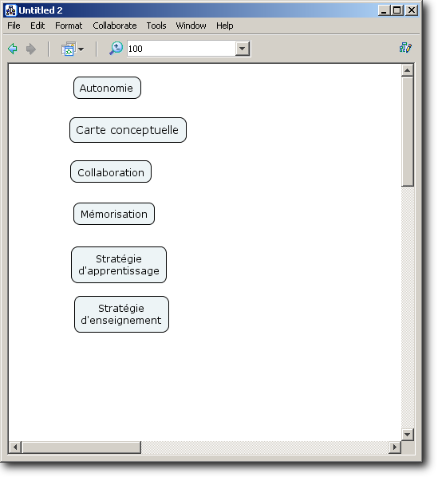
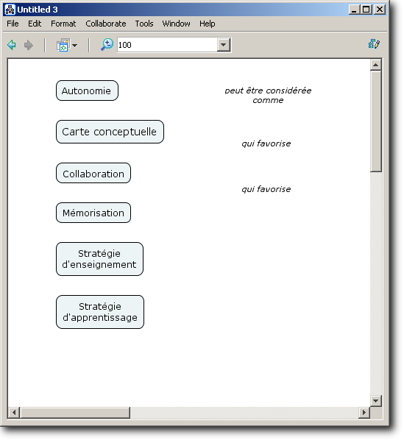
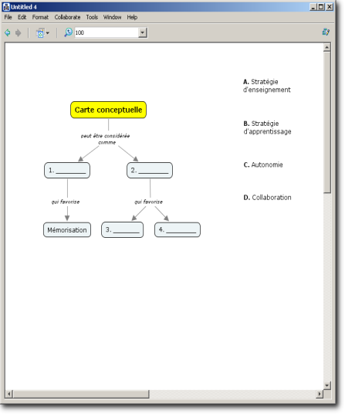
Mise en œuvre
Elaborer une carte à partir de…
1. Une feuille blanche
2. Une liste de concept
3. Une liste de concept et de mots liens
4. Une carte à compléter
Laflamme, A. (2006)

Slide 24
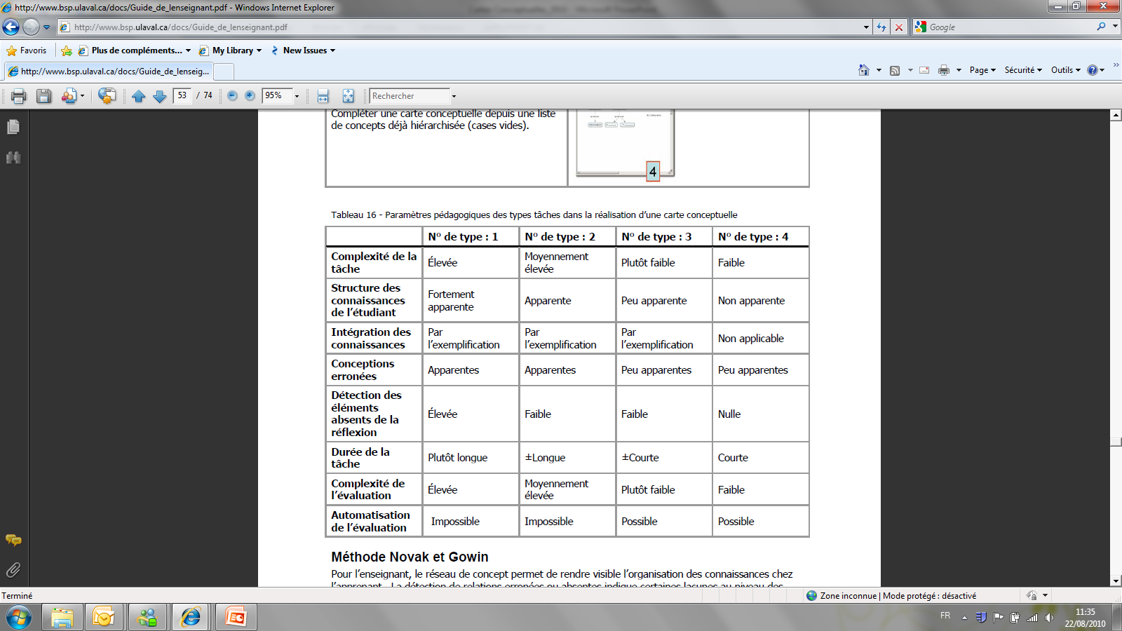
Mise en œuvre
Laflamme, A. (2006)

Slide 25
Evaluation
Evaluation du produit
  Forme de la carte
  Qualité des concepts
  Qualité des propositions
  Niveau des concepts
  Rapport entre le nombre de mots et le nombre de liens
Evaluation du processus
Fr. Georges (2015). Les cartes conceptuelles. Liège : LabSET

Slide 26
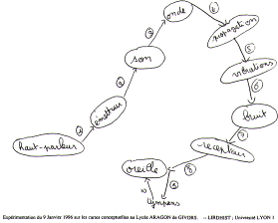
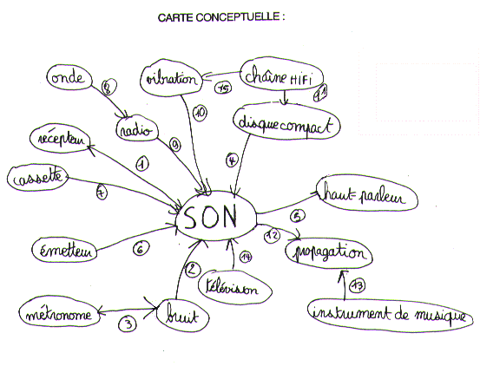
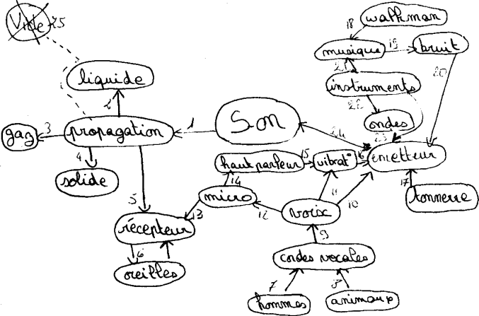
Forme des cartes
Raisonnement séquentiel et causal
« chaîne »
« étoile »
Acquisition de connaissances cloisonnées
« réseau »
Interconnexion des concepts
Bachelet (2011)

Slide 27
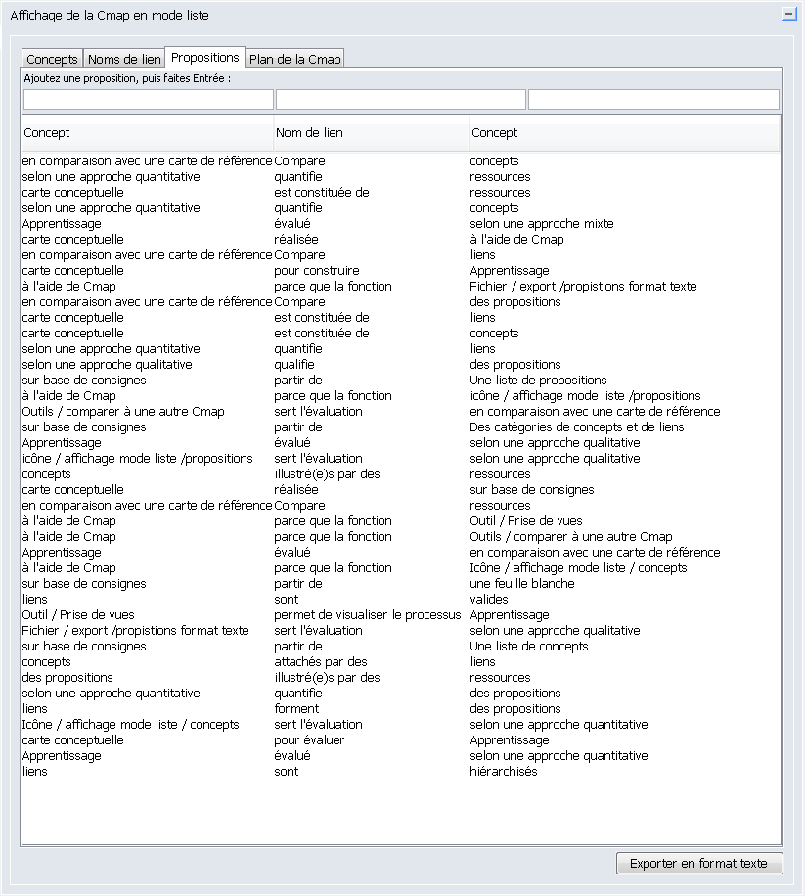
Qualité des concepts
Obligatoires
Précis
Pertinents
Qualité des propositions
Nécessaires
Valides

Slide 28
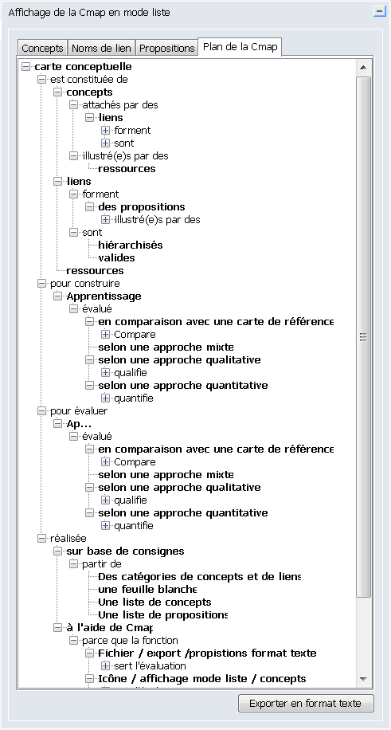
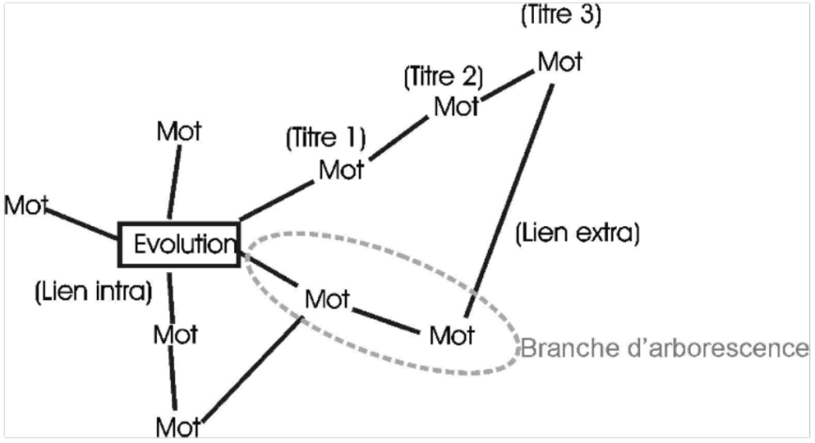
Niveau des termes :
« Plus un terme est situé sur un niveau proche du concept cible, plus l’étudiant l’y associe directement » (Réseau, 2006)

Slide 29
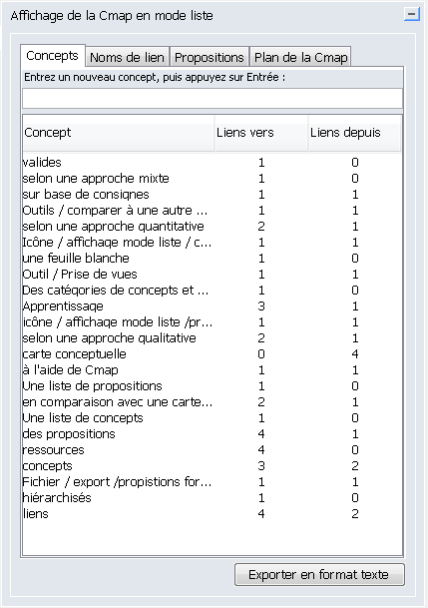
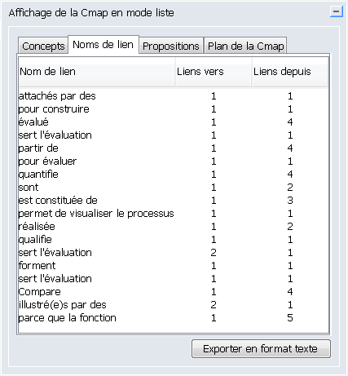
Comptage
Nombre de mots
Nombre de liens
Rapport nbre de mots/nbre de liens (plus de liens = vue structurée et décloisonnée)

Slide 30
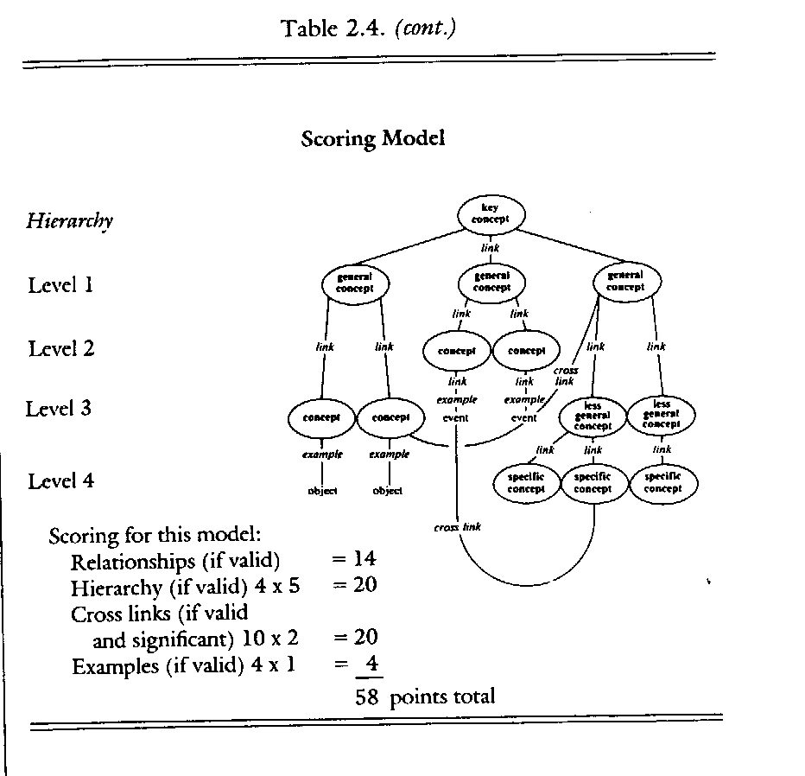
Comptage (méthode Novak & Gowin, 1984)
1
2
3
1
6
7
4
5
8
9
2
10
11
3
1
4
12
13
14
3
1
2
2
Laflamme, A. (2006)

Slide 31
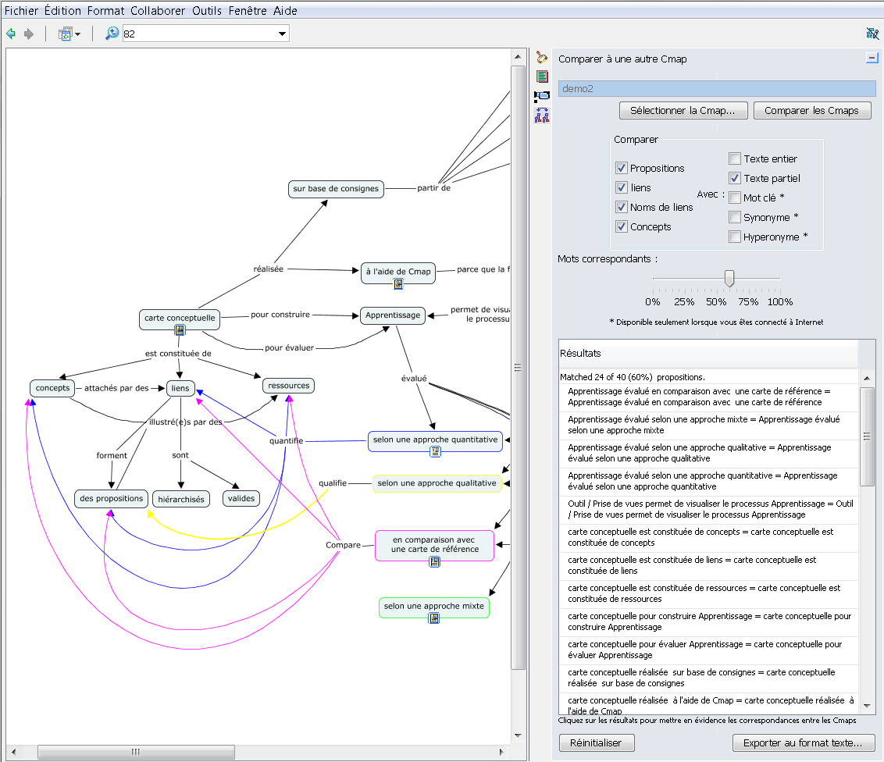
Comparaison
avec une carte « maître » (aide par CMap)
Fr. Georges (2015). Les cartes conceptuelles. Liège : LabSET

Slide 32
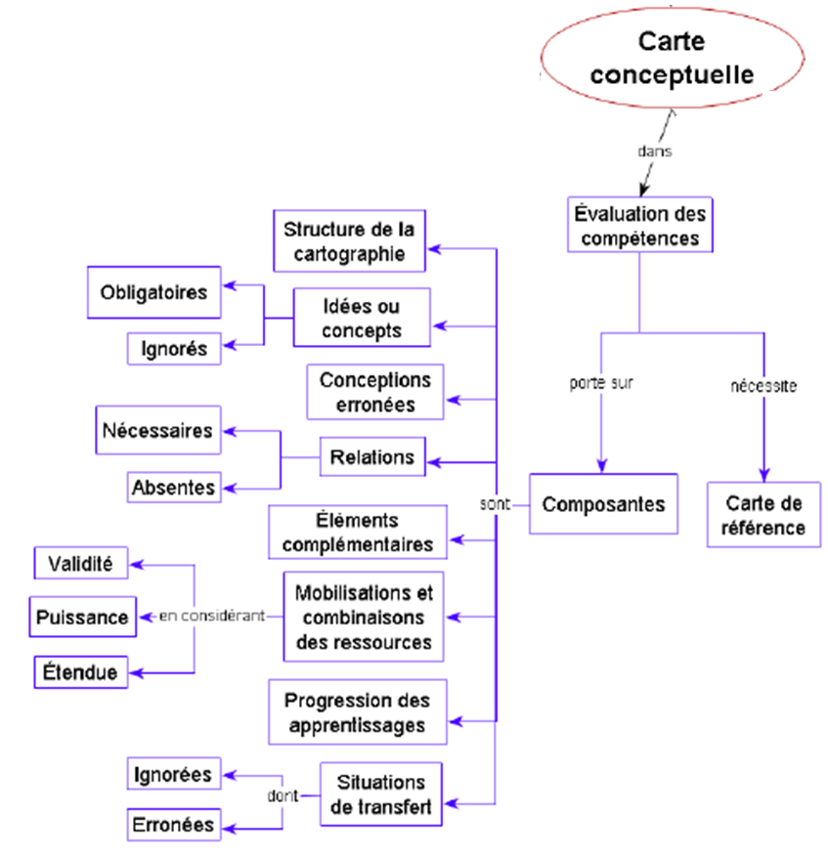
Tardif, J. (2008)

Slide 33
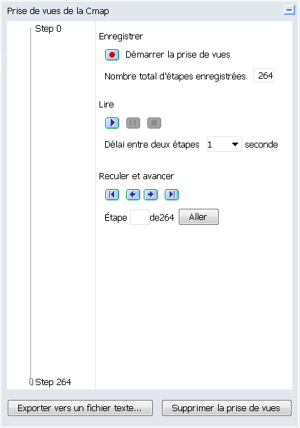
Evaluation du processus
Fr. Georges (2015). Les cartes conceptuelles. Liège : LabSET

Slide 34
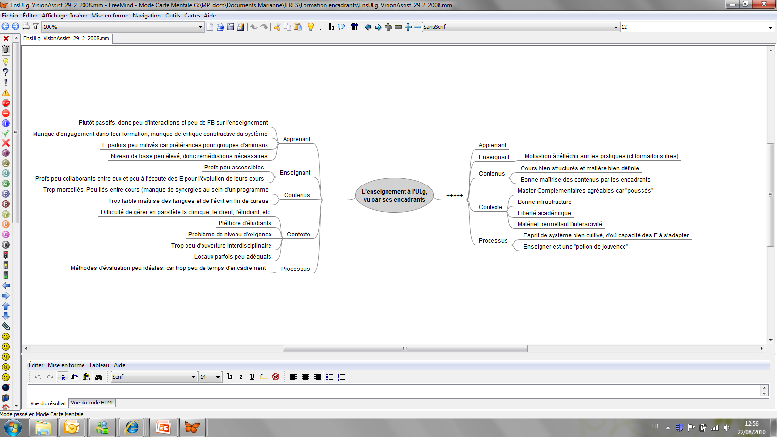
Exemples d’usages LabSET
Utilisation des cartes dans une formation (intro)
Utilisation par l’enseignante d’un outil de cartographie pour la prise de notes « au vol », en direct durant la séance (ex. carte du 29/2/2008)
Fr. Georges (2015). Les cartes conceptuelles. Liège : LabSET

Slide 35
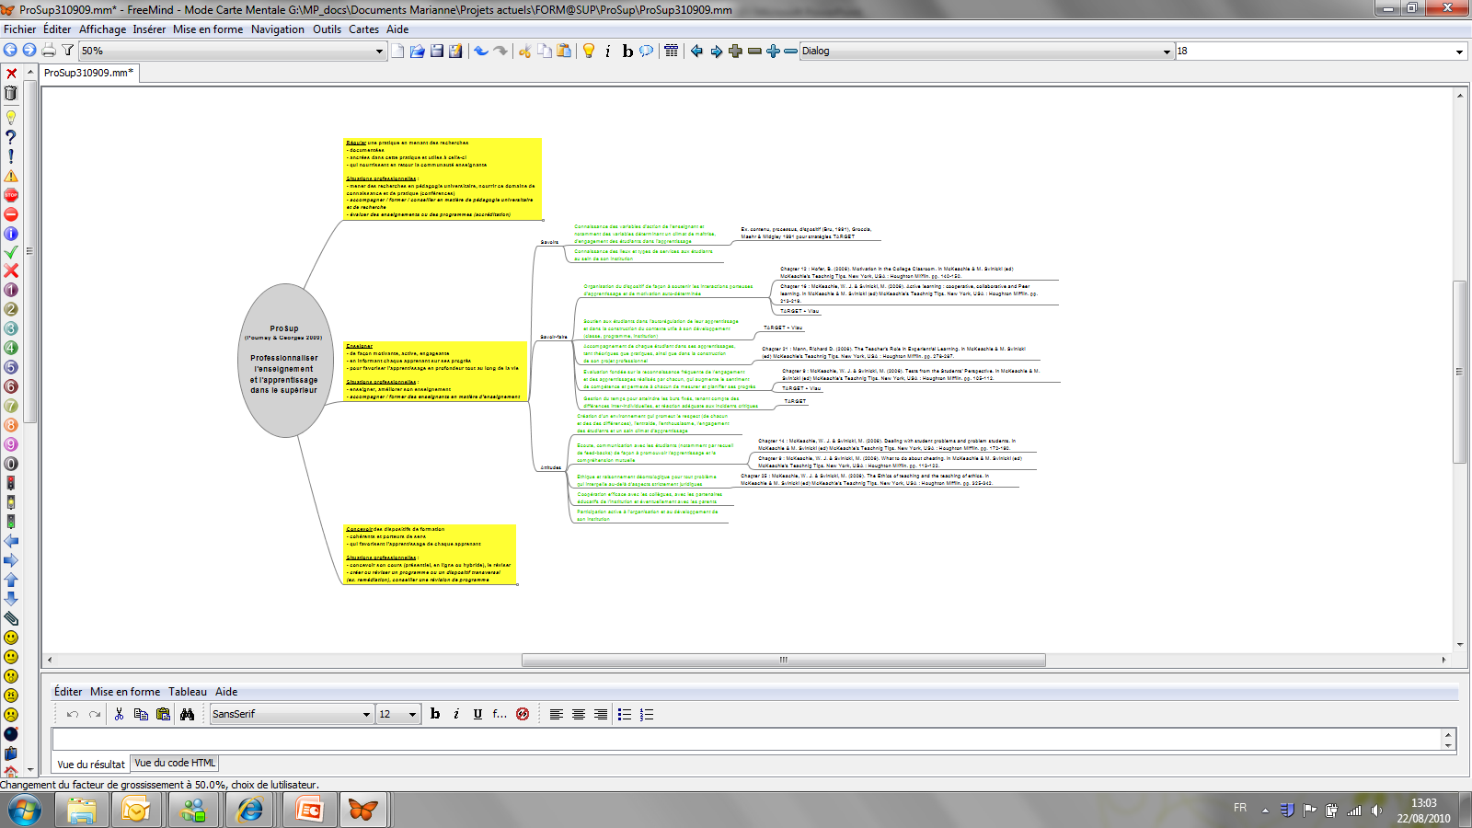
Exemples d’usages LabSET
Utilisation des cartes sur le site de Formasup et dans sa communication
Le référentiel de compétences de Formasup se présente sous forme d’un arbre à embranchements linéaires (Poumay & Georges, 2006 et suivantes).
Fr. Georges (2015). Les cartes conceptuelles. Liège : LabSET

Slide 36
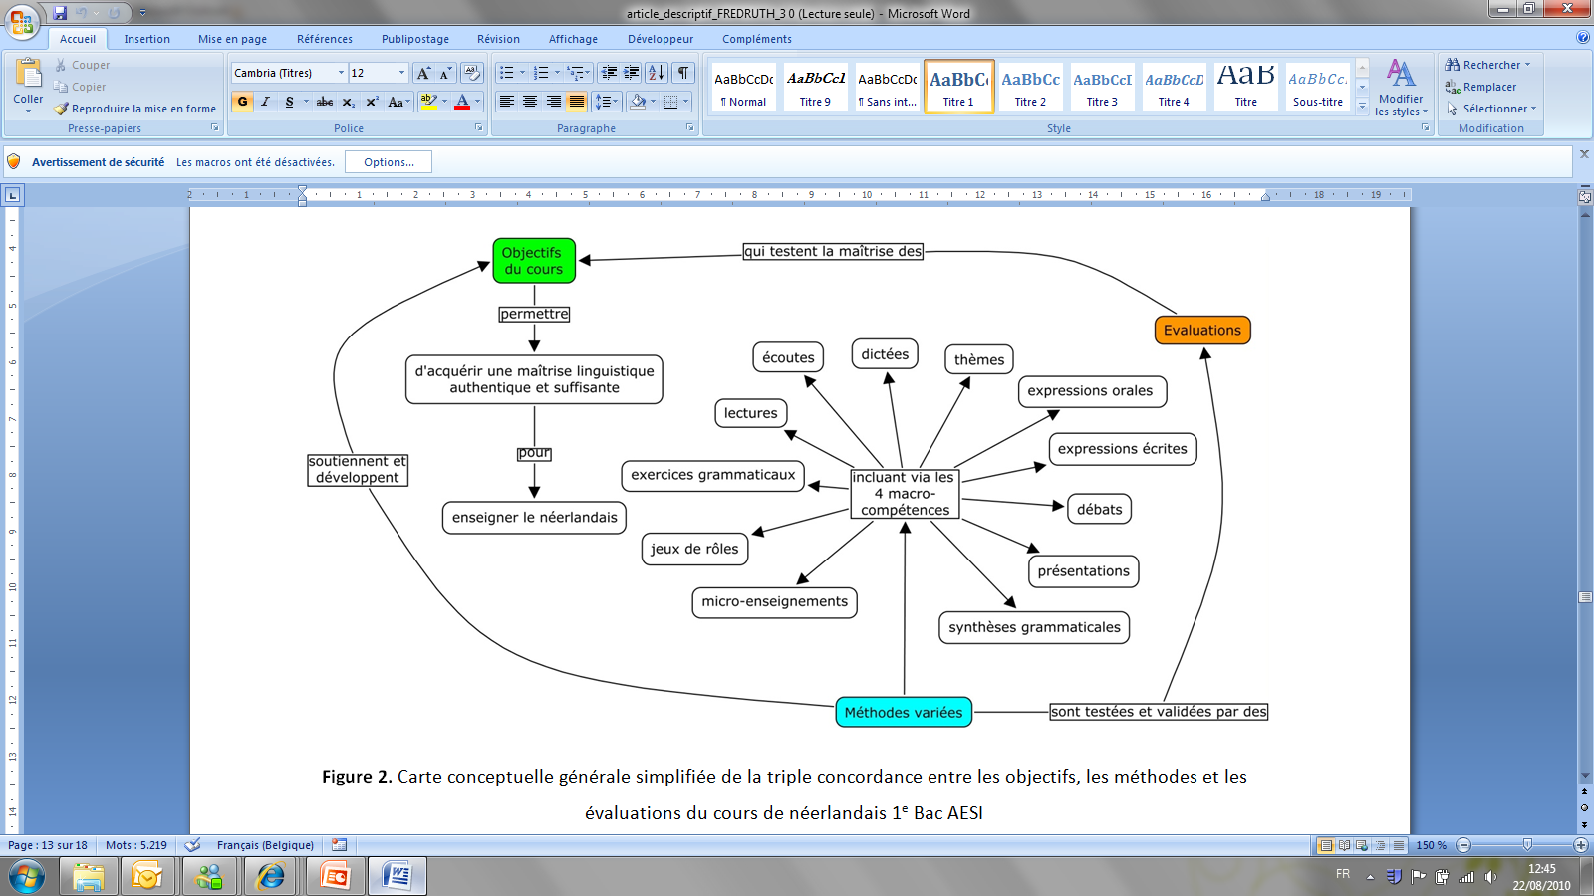
Exemples d’usages LabSET
Utilisation des cartes au sein de la formation Formasup
Production d’une carte qui présente la triple concordance de son cours (ex. carte de Frédéric Ruth - Jonfosse)
Fr. Georges (2015). Les cartes conceptuelles. Liège : LabSET

Slide 37
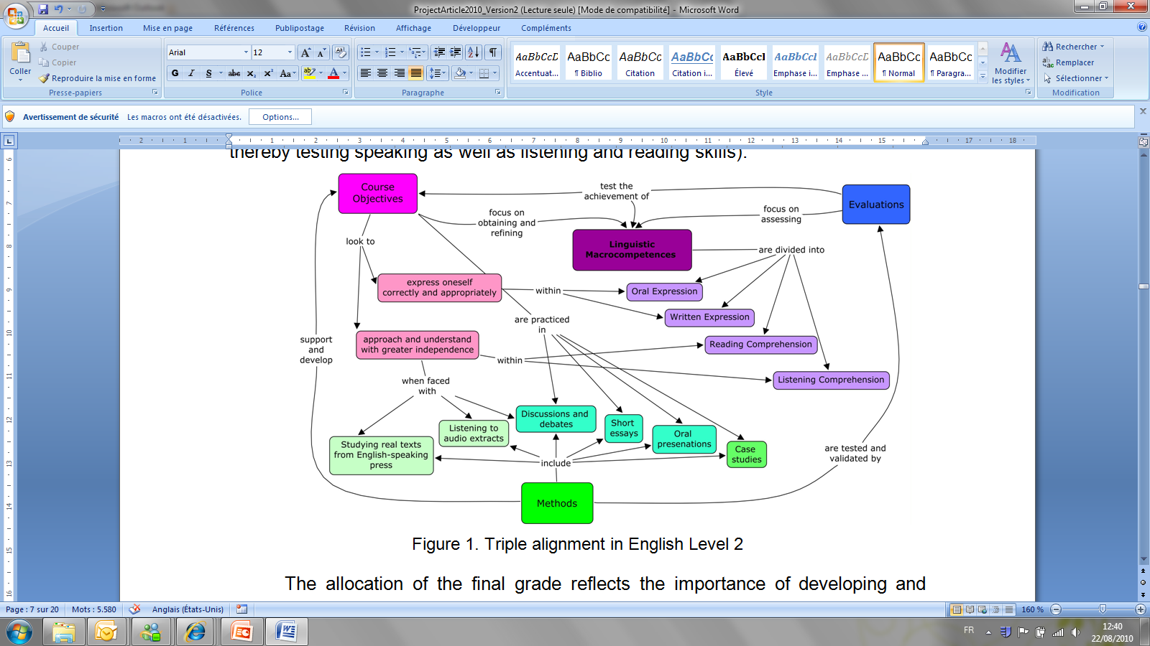
Exemples d’usages LabSET
Utilisation des cartes au sein de la formation Formasup
Production d’une carte qui présente la triple concordance de son cours
(ex. carte de Ellen Harry – HEC ULg)
Fr. Georges (2015). Les cartes conceptuelles. Liège : LabSET

Slide 38
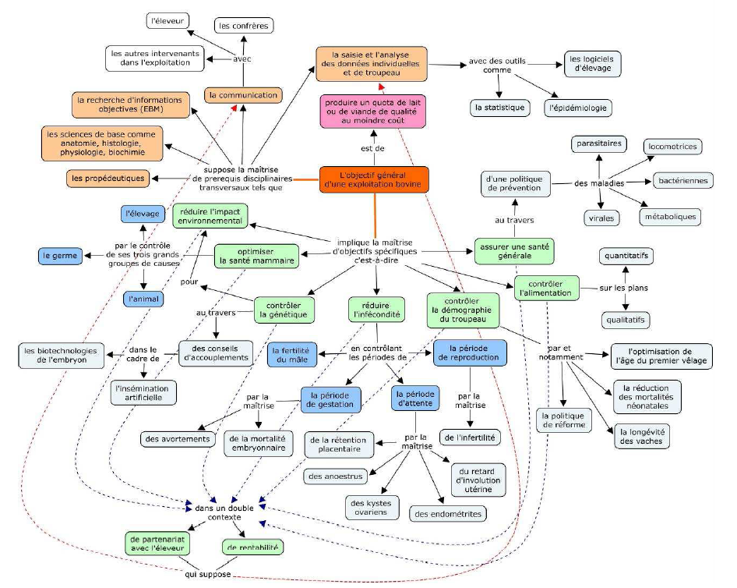
Exemples d’usages Médecine Vétérinaire
Hanzen, 2012

Slide 39
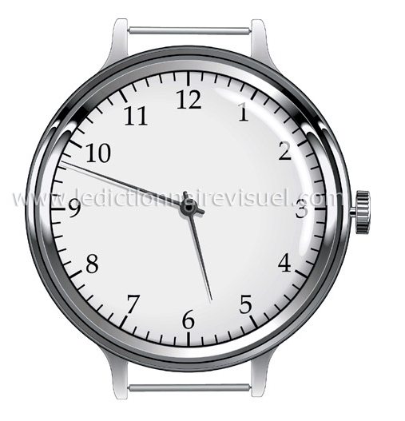
Réflexion
One minute paper
Citer
Un intérêt des cartes en formation
Un usage possible dans votre cours
Fr. Georges (2014). Les cartes conceptuelles. Liège : LabSET

Slide 40
Transfert
Représentez
  Les objectifs de votre formation
  Les activités susceptibles de soutenir la maîtrise de ces objectifs
  les évaluations susceptibles de renseigner sur la maîtrise de ces objectifs
Fr. Georges (2015). Les cartes conceptuelles. Liège : LabSET

Slide 41
Références
Basque, J., Pudelko, B. (2003). Using a concept mapping software as a knowledge construction tool in a graduate online course. In D. Lassner, C. McNaught (Eds), Proceedings of ED-MEDIA 2003, World Conference on Educational Multimedia, Hypermedia & Telecommunications, Honolulu, June 23-28, 2003 (pp. 2268-2264). Norfolk, VA: AACE.
Delorme, F. (2005). Évaluation et modélisation automatiques des connaissances des apprenants à l’aide de cartes conceptuelles. Thèse de doctorat. p. 50-51.
Hanzen, C. (2012). Portfolio (Mémoire). ULg : Liège
Laflamme, A. (2006). Les cartes conceptuelles Un outil pour soutenir l’acquisition des connaissances. Montréal, CA : Université de Montréal.
Michiels, L. (2012). Utilisation des cartes conceptuelles comme support à la présentation d’une démarche dans le cadre d’un module. ULg : Liège
Fr. Georges (2015). Les cartes conceptuelles. Liège : LabSET

Slide 42
Références
Novak, J. D., & D. B. Gowin. (1984). Learning How to Learn. New York and Cambridge, UK: Cambridge University Press.
Pudelko, B., Basque, J., & Legros, D.. (2003). Vers une méthode d’évaluation des cartes conceptuelles fondée sur l’analyse en systèmes.
  Tardif, J. (2008). Des usages multiples de la cartographie conceptuelle dans la formation, Communication lors d’une conférence IFRES, ULg.
Fr. Georges (2015). Les cartes conceptuelles. Liège : LabSET

Slide 43


Merci pour votre attention
Fr.Georges@ulg.ac.be
Fr. Georges (2014). Les cartes conceptuelles. Liège : LabSET

